Slide 1
Thứ…ngày…tháng…năm…
Notes:
Thiết kế: Hương Thảo – Zalo 0972.115.126. Các nick khác đều là giả mạo, ăn cắp chất xám

Slide 2
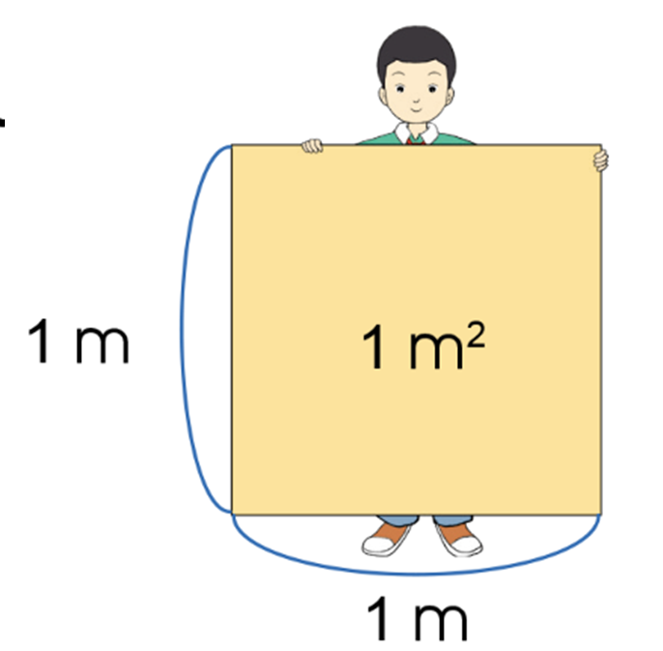
0
Để đo diện tích người ta còn dùng đơn vị:
mét vuông.
Mét vuông là diện tích của hình vuông có cạnh dài 1 m.
Mét vuông viết tắt là m².
Notes:
Thiết kế: Hương Thảo – Zalo 0972.115.126. Các nick khác đều là giả mạo, ăn cắp chất xám

Slide 4
1
a) Đọc các số đo diện tích sau: 175 m², 20 m², 5 600 m²
175 m²: Một trăm bảy mươi lăm mét vuông
20 m²: Hai mươi mét vuông
5 600 m²: Năm nghìn sáu trăm mét vuông

Slide 5
1
b) Viết các số đo diện tích sau:
- Sáu nghìn bốn trăm ba mươi mét vuông,
- Mười hai nghìn năm trăm mét vuông,
- Một trăm ba mươi lăm mét vuông.
6 430 m²
12 500 m²
135 m²

Slide 6
2
Chọn đơn vị đo diện tích (cm², m²) thích hợp để đặt vào ô :
?
cm²
m²
cm²
m²

